Slide 1
Estudio de la coordinación de las protecciones por métodos computarizados aplicados a la central electroquil
ERIKA CABRERA
YESENIA CAJAS

Slide 2
Resumen
Este documento presenta el estudio de la coordinación de las protecciones en la Central Electroquil, que mediante datos obtenidos de nuestro sistema en estudio y corridas de flujo de cargas en el programa power world se llegó a determinar las corrientes de cortocircuito, y así realizar el ajuste de los diferentes relés existentes en la Central.

Slide 3
Introducción
En este informe se presentará la aplicación del programa power world para estudio de flujo de carga y su importancia ya que se observará el comportamiento en estado estable del sistema y se simulará fallas cercanas a la subestación de Electroquil para obtener las corrientes de corto circuito y así coordinar los ajustes de los relés de protección para proteger a los equipos no solo de corrientes de corto circuito sino también de otras condiciones anormales como altos o bajos voltajes.

Slide 4
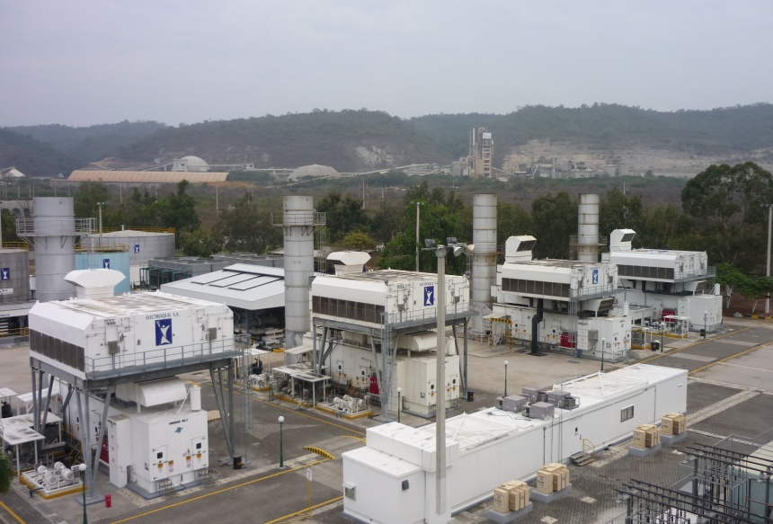
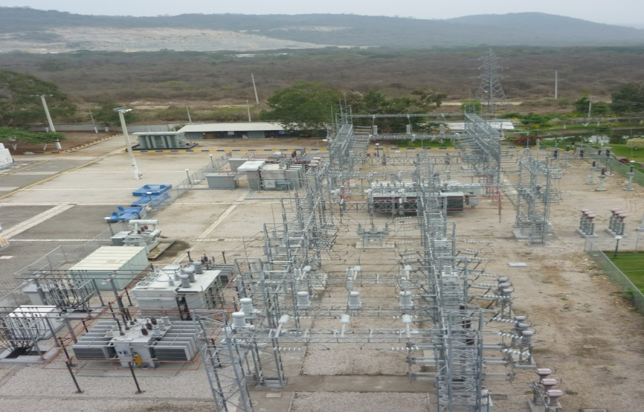
Capítulo 1. Descripción de las Instalaciones
Electroquil cuenta con cuatro unidades de generación de 48 MW cada una.
Y una subestación que trabaja con dos niveles de voltaje 69 y 138 Kv. Voltaje de unidades 1 y 2 son elevadas a 69KV y unidades 3 y 4 elevadas a 138 KV.

Slide 5
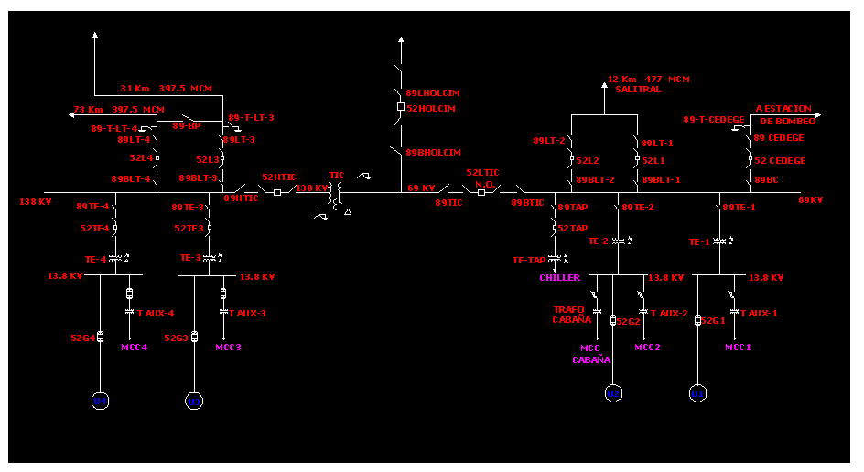
Diagrama unifilar Electroquil

Slide 6
Capítulo 2. Estudio de flujo de carga
Este capítulo tiene como objetivo analizar el flujo de carga máxima existente en nuestro sistema con el fin de obtener datos reales de operación como corriente, voltaje y potencia en la subestación Electroquil que es de interés principal de nuestro estudio y para posteriormente poder simular contingencias en las cercanías obteniendo así las corrientes de corto circuito.

Slide 7
Capítulo 2. Estudio de flujo de carga
Criterios adoptados para el estudio:
  Flexibilidad Operacional.
  Niveles de Confiabilidad.
  Niveles de Sobrecarga.
  Regulación de Voltaje.

Slide 8
Capítulo 2. Estudio de flujo de carga
Datos del Sistema
Es importante recalcar que para el análisis de flujo de carga en la subestación Electroquil se consideró como barra infinita a partir de la subestación de Pascuales a 230KV hacia el sistema nacional interconectado.
Adicionalmente se presentan a continuación:
Datos de barras de carga
Datos de líneas: calibre, tipo, capacidades e impedancias.
Datos de transformadores de fuerza.
Datos de Generadores

Slide 9
Capítulo 2. Estudio de flujo de carga
Resultados de los estudios de flujo de Carga.
Para el caso base se tomó en consideración la demanda máxima del Sistema, además para nuestro estudio tomamos como base 100 MVA para el ingreso de datos de líneas, transformadores, generadores y barras.
El análisis muestra lo siguiente:
Voltajes en barras en por unidad
Factor de potencia y carga en barras.
Porcentaje de carga en líneas y transformadores.

Slide 10
Conclusiones
En base al estudio de flujo de carga se puede concluir que las líneas y transformadores están por debajo de su carga nominal y están capacitados para soportar un aumento de carga o en casos que se produzcan contingencias.
Las líneas más cargadas cerca de la subestación de Electroquil son las que van desde Electroquil 69 KV a Salitral de 69KV, que están al 66% de su capacidad de transmisión pero a nivel de 138 Kv con la línea de salitral a trinitaria tenemos un 84,6% de su capacidad y la de salitral a pascuales 138 con 88,1% que son porcentajes significativos que deben ser considerados en casos de contingencias.

Slide 11

Nº | Desde Barra | Hasta Barra | MVA | MVA nominal | % de MVA Limit (Max) | Perdida (MW ) | Perdida (MVAR)
1 | PASCUALES 230 | TRINITARIA 230 | 49,3 | 353 | 14,6 | 0,09 | 0,69
3 | SALITRAL 138 | TRINITARIA 138 | 7,1 | 160 | 84,6 | 0 | 8,71
5 | PASCUALES 138 | ELECTROQUIL 138 | 45,5 | 113 | 18,2 | 0,31 | 0,9
7 | SALITRAL 138 | PASCUALES 138 | 74,5 | 56 | 88,1 | 0 | 7,88
8 | ELECTROQUIL 138 | POSORJA 138 | 20,6 | 150 | 46,6 | 0 | 2,84
13 | SALITRAL 69 | ELECTROQUIL 69 | 41,7 | 70 | 66 | 0,61 | 2,9
14 | SALITRAL 69 | ELECTROQUIL 69 | 41,7 | 70 | 66 | 0,61 | 2,9
Y la que se encuentra trabajando a su menor capacidad es la línea que va desde Trinitaria a pascuales 230 kv con un porcentaje de 14,6 % de su capacidad de transmisión y la que le sigue es la de Electroquil a pascuales 138 Kv con 18,2% de su capacidad por lo que se espera que sean capaces de aguantar cualquier tipo de contingencia.
En los voltajes de barra podemos observar que la regulación de voltaje está dentro de los parámetros permitidos.

Slide 12
Capítulo 3. Estudio de corto circuito
La importancia de este capítulo se basará en mostrar las zonas en el sistema donde las corrientes de falla pueden ser más perjudiciales para nuestros equipos como líneas, barras, transformadores, generadores y así poder determinar la secuencia de las protecciones que actuarán primero para despejar la falla en un retardo de tiempo mínimo.
Tomaremos en consideración dos tipos de fallas:
Falla trifásica a tierra
Falla de línea a tierra

Slide 13
Capítulo 3. Estudio de corto circuito
Resultados de los estudios de corto circuito
Para fallas de línea a tierra tenemos:
Falla en la barra de Electroquil 69 KV
Falla en la barra de Electroquil 138 KV
Y para fallas trifásicas tenemos:
Falla trifásica en barra Electroquil 69 KV
Falla trifásica en barra Electroquil 138 KV

Slide 14
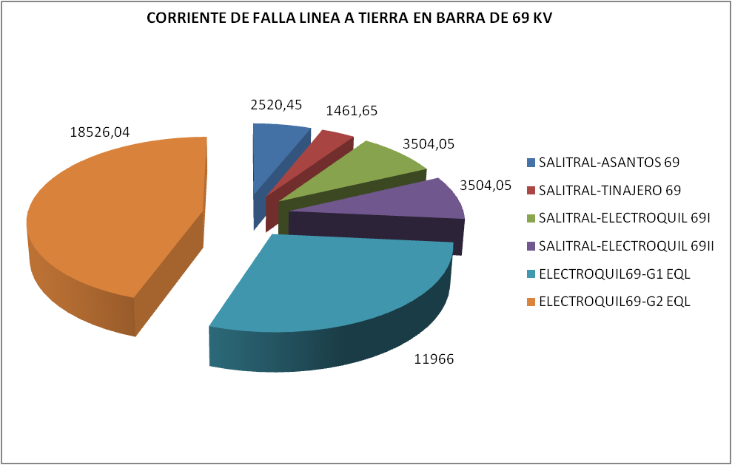

Slide 15
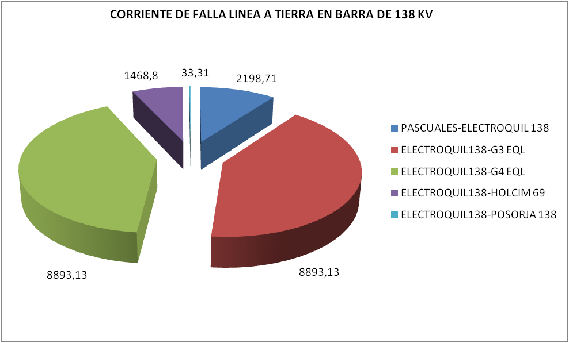

Slide 16
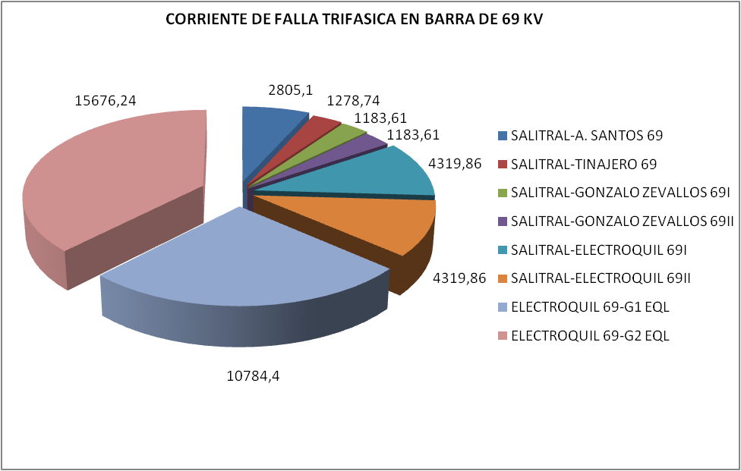

Slide 17
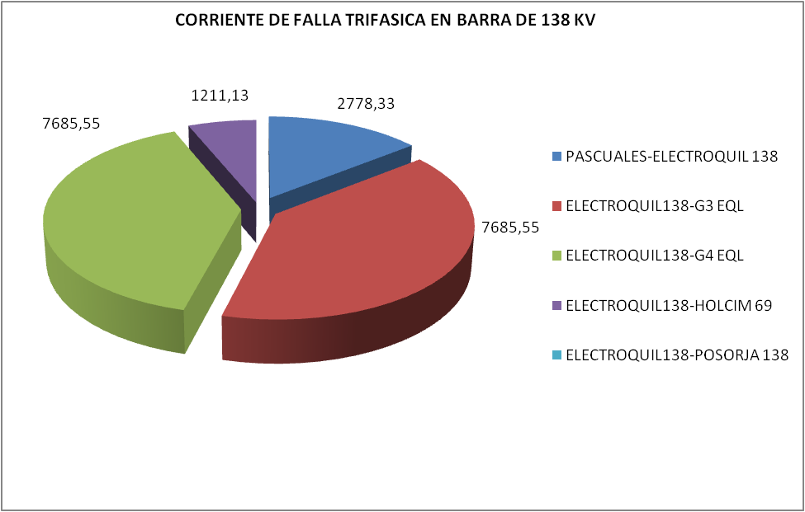

Slide 18
Conclusiones
Comparando los casos vistos tenemos corrientes de falla más altas en la simulación de corto circuito de falla línea a tierra. Por ejemplo en la fase A desde la barra de Electroquil 69 Kv hacia la barra de generador 2 EQL tenemos una aportación de 18526,04 A que es la mayor a todas.
Para falla trifásica la mayor corriente de corto circuito que se obtuvo es en la barra de Electroquil 69 Kv hacia la barra del generador 2 EQL con una aportación de 15676,24 A en las tres fases ya que la falla es balanceada.
En conclusión para efectos de cálculo se tomará en cuenta la corriente de falla más alta para los cálculos de las protecciones.

Slide 19
Capítulo 4.
Coordinación de las protecciones
En este capítulo aplicaremos los resultados obtenidos en la simulación de corto circuito para ajustar los parámetros de tiempo, corriente, voltaje y otros para la reacción adecuada de los relés instalados en la Central Electroquil.

Slide 20
Las protecciones existentes son:
Protección para generadores
  Relé GE DGP
Protección de distancia para líneas
  Relé GE D60 y D30
Protección para transformadores
  Relé GE DTP, T60 y GE 745
Protección para barras
  Relé GE B90 y B30

Slide 21
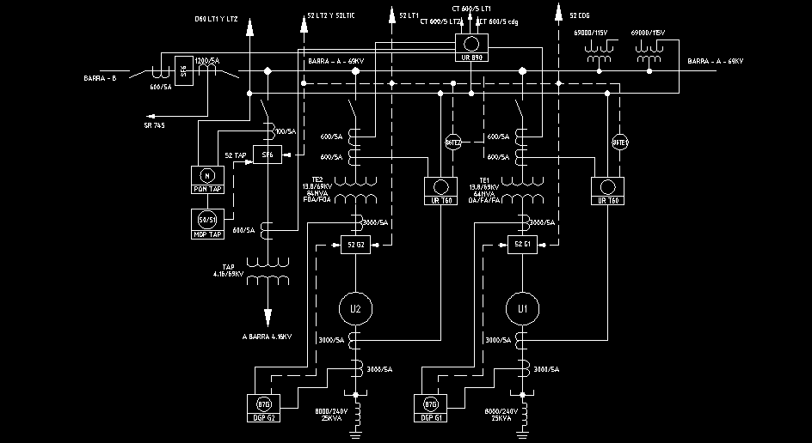
Esquema de las protecciones 69 Kv

Slide 22
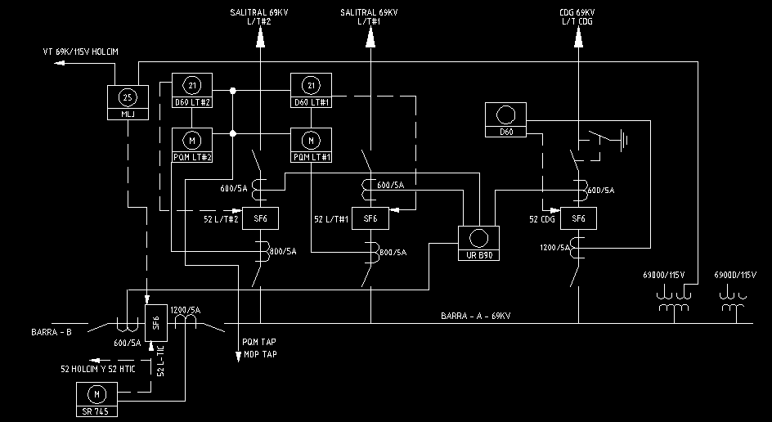
Esquema de las protecciones 69 Kv

Slide 23
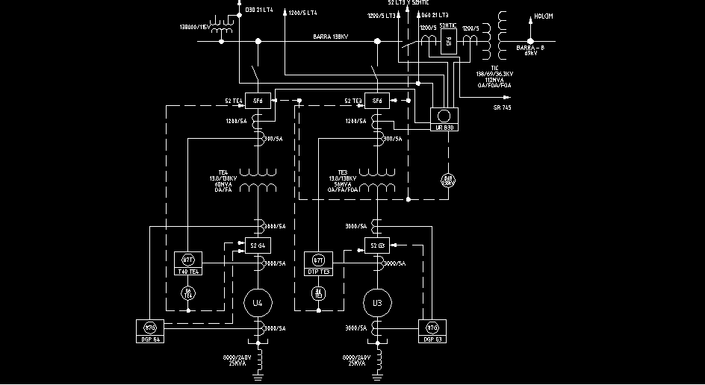
Esquema de las protecciones 138 Kv

Slide 24
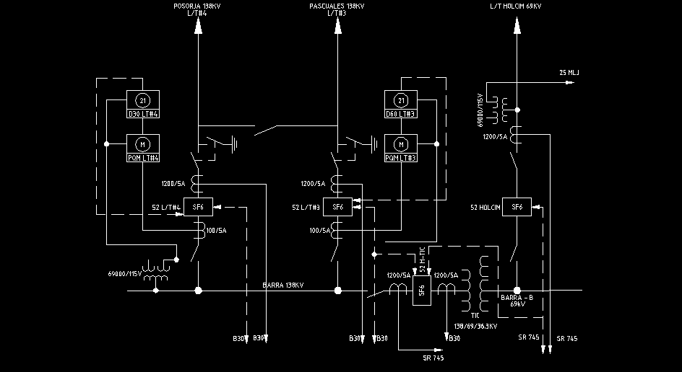
Esquema de las protecciones 138 Kv

Slide 25
Protección para generadores(DGP)
  Datos de generador
Función 87G (función diferencial del estator)
DATOS DEL GENERADOR
Potencia | 57.412 MVA, 48.8 MW.
Voltaje | 13.8 KV
Factor de Potencia | 0.85
Resistencia a tierra | 1600 OHM= 840,159 pu
Inominal | 2642,12 A
Xd | 2,39
Xd´ | 0,18
Xd´´ | 0,124
CTs | 3000/5
VTs | 13800/115
K1 | 2%
I PICKUP | 0,3 A

Slide 26
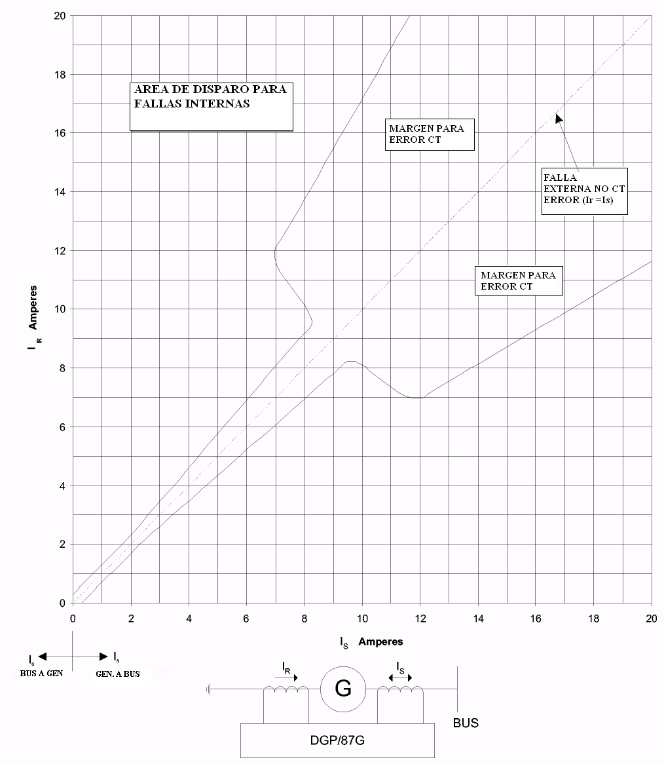
Curva de característica relé 87G K1 = 2%, CAPTACIÓN = 0.3 A

Slide 27
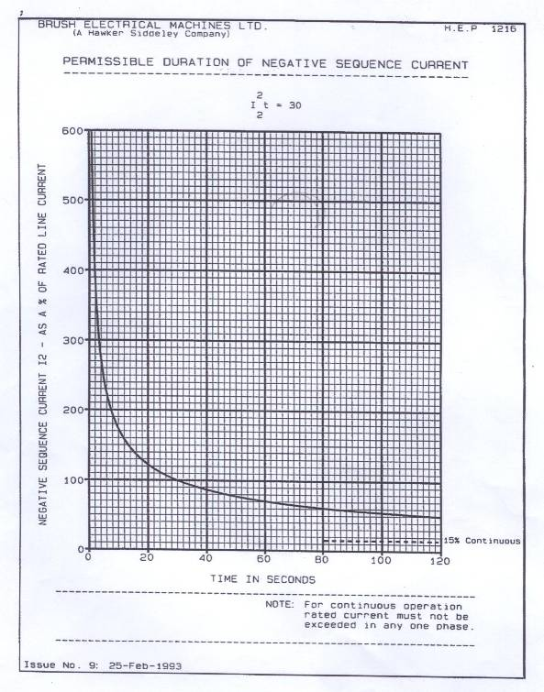
Funciones 46A y 46T (corriente desbalanceada)
Duración permisible de la corriente de secuencia negativa

Slide 28
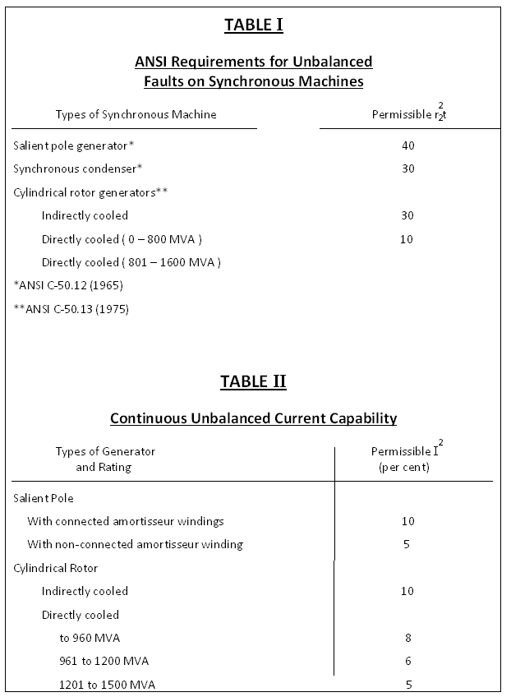
Tabla ANSI aplicada para fallas desbalanceadas

Slide 29
Seteos para la función de alarma 46 A:
I PICKUP | 0,23 A
TIMER | 2 sg
Seteos para la función de disparo 46 T:
I PICKUP | 0,4 A
K2 | 30

Slide 30
Función 40 (perdida de excitación)
Características MHO para las funciones 40-1 y 40-2
C1 = Centro de 40-1 = ( Zb + X'd )/2 R1 = Radio de 40-1 = Zb /2 C2 = Centro de 40-2 = (Xd + X'd)/2 R2 = Radio de 40-2 = Xd/2 Zb = Impedancia base de la máquina X'd = Reactancia transitoria de la máquina Xd = Reactancia sincrónica de la máquina

Slide 31
Seteos para la función de 40-1 Y 40-2:
Zb | 16,58 Ω
Xd´ | 2,9844 Ω
Xd | 39,63 Ω
40-1
40-2
C1 | 9.78 Ω
R1 | 8,29 Ω
TIMER | 0,06 sg
C2 | 21,31Ω
R2 | 19,81 Ω
TIMER | 0,5 sg

Slide 32
Función 32 (potencia inversa)
Función 64G (estator a tierra)
Función 24 (sobreexcitación):
Función 59 (sobretensión)
REV PWR | 5,42 W
TL1 | 10 sg
Pickup | 5 V
TL4 | 1 sg
Alarma 24A
disparo 24T
Pickup | 1,09 xu
TL6 | 2 sg
Pickup Inv | 1,1 xu
Time factor | 45 sg
Pickup Inst | 1,18 xu
Timer | 2 sg
Nom Volt | 126 V
Time Factor=K | 1 sg

Slide 33
Función 27 (baja tensión)
Función 81 (baja/sobre frecuencia)
Pickup | 103 V
Time factor | 1 sg
UNDER VOLTAGE CUT OFF | 80 V
UNDER FREQUENCY 1 81-1U
Pickup | 58 Hz
Time Delay | 5 sg
OVER FREQUENCY 1 81-1O
Pickup | 62 Hz
Time Delay | 3 sg

Slide 34
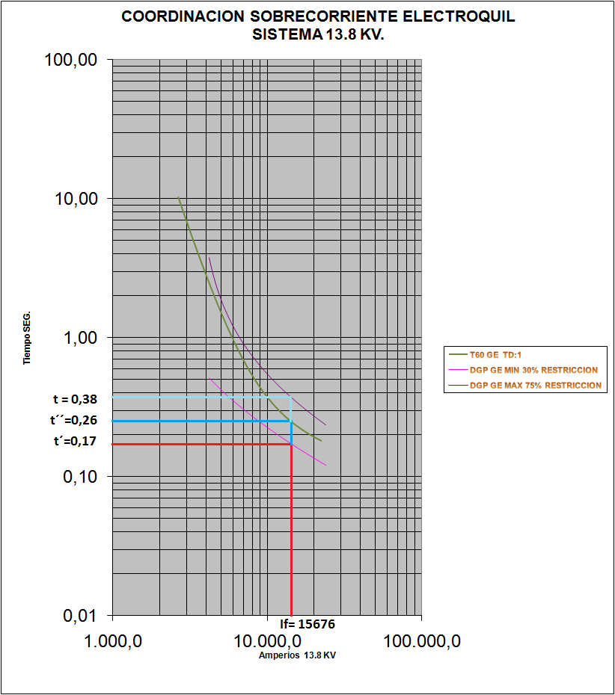
Coordinación de la función 51V(sobrecorriente) del relé
DGP del generador 1 y 2 con el relé T60 del TE1 y TE2

Slide 35
Ajustes de la coordinación de la función 51V del relé DGP para el generador 1 y 2 en subestación de 69 kv con el relé T60.
Ajustes de la coordinación de la función 51V del relé DGP para el generador 3 y 4 en subestación de 138 kv con el relé T60.
TD | 1
I pickup | 4624 A
t | 0,38 sg
t´ | 0,17 sg
t´´ | 0,26 sg
TD | 1
I pickup | 4624 A
t | 0,63 sg
t´ | 0,25 sg
t´´ | 0,47 sg

Slide 36
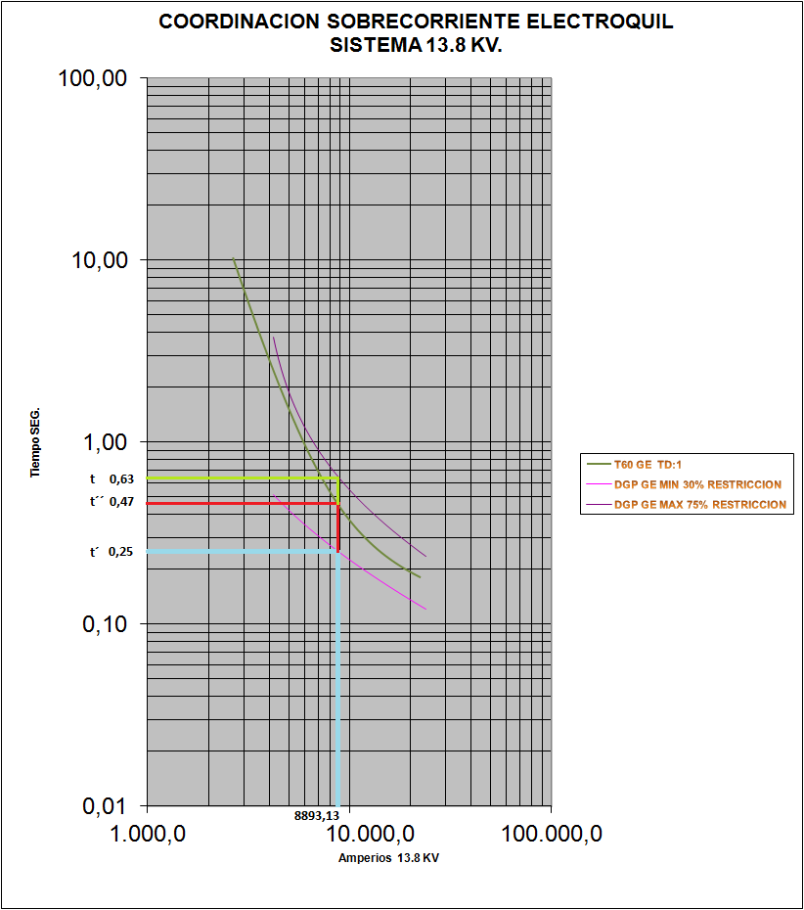
Coordinación de la función 51V (sobrecorriente) del relé DGP del generador 3 y 4 con el relé T60 del TE3 y TE4

Slide 37
Protección de distancia para líneas
  El esquema básico de los relés de distancia comprende de una zona 1 instantánea y al menos dos zonas con disparo temporizado. Los relés D60 y D30 son digitales y tienen hasta 5 zonas y algunas de ellas se las puede ajustar para operar hacia atrás.
  Los ajustes típicos de cada zona son:
    Zona 1: 80% impedancia de la línea; Tiempo: instantáneo
    Zona 2: 120% impedancia de la línea: Tiempo: 0.3 a 0.6 s
    Zona 3: respaldo de líneas adyacentes: Tiempo: >1 s

Slide 38
Protección de distancia para líneas
  Datos de líneas
DATOS PARA LA LINEA #1 Y LINEA #2:
CT | 800/5= 160
PT | 69000/115=600
R | 1,34153Ω
X | 6,35883Ω
DATOS PARA LA LINEA #3:
CT | 800/5= 160
PT | 138000/115=1200
R | 5,017Ω
X | 15,371Ω
DATOS PARA LA LINEA #4:
CT | 100/5= 20
PT | 138000/115=1200
R | 13,466Ω
X | 39,801Ω

Slide 39
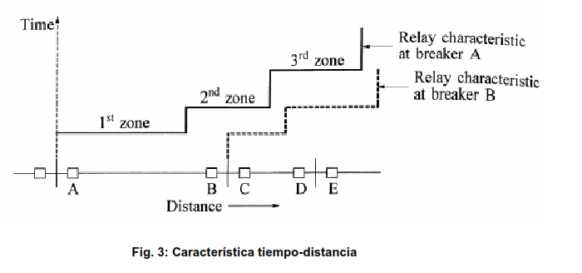
Ajuste de la línea 1 y línea 2 hacia Salitral (relé D60)
ZL(PRI) | 6,4988 Ω
ZL(SEC) | 1,733Ω
PHASE DISTANCE Z1:
PHASE REACH | 1,39 Ω
ZONA 1 DELAY | 0 sg (instantáneo)
ZONA 1 GROUND:
GROUND REACH | 1,39 Ω
GROUND ZONA 1 DELAY | 0 sg (instantáneo)
PHASE DISTANCE Z2:
PHASE REACH | 2,08 Ω
ZONA 2 DELAY | 0,3 sg
ZONA 2 GROUND:
GROUND REACH | 2,08 Ω
GROUND ZONA 2 DELAY | 0,3 sg
PHASE DISTANCE Z3:
PHASE REACH | 2,019 Ω (SEC)
ZONA 3 DELAY | 1 sg
ZONA 3 GROUND:
GROUND REACH | 2,019 Ω (SEC)
GROUND ZONA 3 DELAY | 1 sg

Slide 40
Ajuste de la línea 3 hacia Pascuales (relé D60)
ZL(PRI) | 16,169 Ω
ZL(SEC) | 2,156 Ω
PHASE DISTANCE Z1:
PHASE REACH | 1,725 Ω
ZONA 1 DELAY | 0 sg (instantáneo)
ZONA 1 GROUND:
GROUND REACH | 1,725 Ω
GROUND ZONA 1 DELAY | 0 sg (instantáneo)
PHASE DISTANCE Z2:
PHASE REACH | 2,279 Ω (SEC)
ZONA 2 DELAY | 0,3 sg
ZONA 2 GROUND:
GROUND REACH | 2,279 Ω (SEC)
GROUND ZONA 2 DELAY | 0,3 sg
PHASE DISTANCE Z3:
PHASE REACH | 2,353 Ω (SEC)
ZONA 3 DELAY | 1 sg
ZONA 3 GROUND:
GROUND REACH | 2,353 Ω (SEC)
GROUND ZONA 3 DELAY | 1 sg

Slide 41
Ajuste de la línea 4 hacia Posorja (relé D30)
ZL(PRI) | 42,018 Ω
ZL(SEC) | 0,70 Ω
PHASE DISTANCE Z1:
PHASE REACH | 0,56 Ω
ZONA 1 DELAY | 0 sg (instantáneo)
ZONA 1 GROUND:
GROUND REACH | 0,56 Ω
GROUND ZONA 1 DELAY | 0 sg (instantáneo)
PHASE DISTANCE Z2:
PHASE REACH | 0,84 Ω (SEC)
ZONA 2 DELAY | 0,3 sg
ZONA 2 GROUND:
GROUND REACH | 0,84 Ω (SEC)
GROUND ZONA 2 DELAY | 0,3 sg
PHASE DISTANCE Z3:
PHASE REACH | 1,2 Ω
ZONA 3 DELAY | 1 sg
ZONA 3 GROUND:
GROUND REACH | 1,2 Ω
GROUND ZONA 3 DELAY | 1 sg

Slide 42
Protección de barras
  Datos de barras A y B
Para los 52 G1,G2,TAP,CDG,LT1,LT2,LTIC:
Para la barra A (69 Kv):
Para los 52 G3,G4,LT3,LT4,HTIC:
Para la barra B (138 Kv):
CTS | 600/5
PTS | 69000/115
CTS | 1200/5
PTS | 138000/115

Slide 43
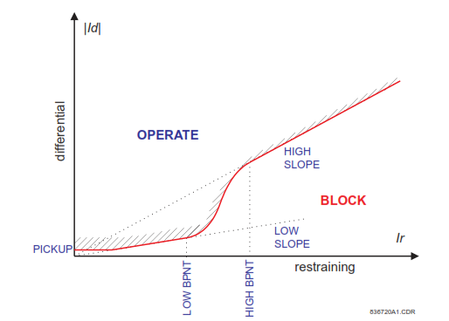
Ajuste de barra A a 69 Kv (relé B90)
Ajuste de barra B a 138 Kv (relé B30)
DIFF PICKUP | 0.1 pu
LOW SLOPE | 25%
LOW BPNT | 4.38 pu
HIGH SLOPE | 60%
HIGH BPNT | 21.9 pu
HIGH SET | 2 pu
DIFF PICKUP | 0.1 pu
LOW SLOPE | 25%
LOW BPNT | 7.83 pu
HIGH SLOPE | 60%
HIGH BPNT | 30 pu
HIGH SET | 2 pu

Slide 44
Protección de transformadores
  Datos de transformadores
TRAFO | P(MVA) | VOLT EN ALTA(KV) | VOLT EN BAJA(KV) | Z Traf en base a su Pnom | Z traf en base 100MVA | Inom(A)
TE 1 | 64 | 67 | 13,8 | 14,52 | 0,21391344 | 551,5/2677,6
TE 2 | 84 | 67,8 | 13,8 | 8,064 | 0,09268991 | 716/3518
TE 4 | 56 | 138 | 13,8 | 18,1066 | 0,32333214 | 234/2343
TC lado de alta | 600/5=120
TC lado de baja | 3000/5= 600
PT | 69000/115= 600 conexión Y
PHASE | ACB
CONNECTION TRAFO | ALTA: Y BAJA: ∆

Slide 45
  Datos de transformadores
TRAFO | P(MVA) | VOLT EN ALTA (KV) | VOLT EN BAJA (KV) | Z TRAFO EN BASE A SU PNOM | ZTRAFO EN BASE 100 MVA | CT(FASE Y TIERRA)
TE 3 | 56 | 138 | 13,8 | 18,1066 | 0,32333214 | 600/5
TRAFO | P(MVA) | VOLT EN ALTA(KV) | VOLT EN BAJA(KV) | Z TRAFO EN BASE A SU PNOM | ZTRAFO EN BASE 100MVA | TC (FASE Y TIERRA)
TIC | 112 | 138,4 | 72,6 | 13,527 | 0,12147796 | 600/5

Slide 46
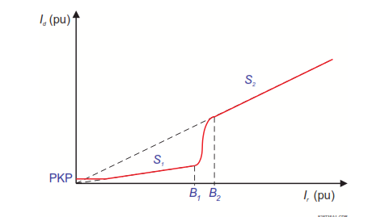
SETEOS TE-1
PERCENT DIFFERENTIAL 87T
PICKUP | 0.2 | PU
SLOPE 1 | 40% | %
BREAK 1 | 2 | PU
BREAK 2 | 8 | PU
SLOPE 2 | 98% | %
INRUSH INHIBIT FUNCTION | TRAD. 2ND | N/A
INRUSH INHIBIT MODE | AVERAGE | N/A
INRUSH INHIBIT LEVEL | 20% | %
INSTANTANEOUS DIFFERENTIAL
PICKUP | 5.0 | PU
PHASE INSTANTANEOUS OVERCURRENT
BAJA
PICKUP | 10.71 | PU
CURVE | 0,11 | N/A
NEUTRAL TIME OVERCURRENT
BAJA
PICKUP | 0.092 | PU
CURVE | IAC VERY INV | N/A
TD MULT | 3 | N/A

Slide 47
SETEOS TE-2
PERCENT DIFFERENTIAL 87T
PICKUP | 0.2 | PU
SLOPE 1 | 40% | %
BREAK 1 | 2 | PU
BREAK 2 | 8 | PU
SLOPE 2 | 98% | %
INRUSH INHIBIT FUNCTION | TRAD. 2ND | N/A
INRUSH INHIBIT MODE | AVERAGE | N/A
INRUSH INHIBIT LEVEL | 20% | %
INSTANTANEOUS DIFFERENTIAL
PICKUP | 5.0 | PU
PHASE INSTANTANEOUS OVERCURRENT
BAJA
PICKUP | 14,90 | PU
CURVE | 0,11 | N/A
NEUTRAL TIME OVERCURRENT
BAJA
PICKUP | 0,117 | PU
CURVE | IAC VERY INV | N/A
TD MULT | 3 | N/A

Slide 48
SETEOS TE-4
PHASE INSTANTANEOUS OVERCURRENT
BAJA
PICKUP | 4,87 | PU
CURVE | 0,11 | N/A
NEUTRAL TIME OVERCURRENT
BAJA
PICKUP | 0.039 | PU
CURVE | IAC VERY INV | N/A
TD MULT | 3 | N/A
SETEOS TE-3
FREQUENCY | 60 | HZ
RELAY NOMINAL CURRENT ALTA | 5 | AMPS
RELAY NOMINAL CURRENT BAJA | 5 | AMPS
COMPENSATION | INTERNAL | N/A
1ST WIND TAP [X In] | 0,8 | AMPS
2ND WIND TAP [X In] | 0.8 | AMPS
1ST WIND CONN | Y | N/A
2ND WIND CONN | DELTA | N/A
SENSITIVITY [X TAP] | 0.3 | N/A
PERCENT RESTRAINT | 30 | %
HARMONICS RESTRAINT | 20 | %
INSTANTANEOUS CURRENT [XTAP] | 8 | AMPS

Slide 49
SETEOS TE-TIC
FREQUENCY | 60 | HZ
PHASE SEQUENCE | ABC | N/A
TRANSFORMER TYPE | Y/y0 | N/A
W1 VOLTAGE | 138 | KV
W1 RATED LOAD | 100 | MVA
W1 PHASE CT PRIMARY | 600/5 | N/A
W1 GROUND CT PRIMARY | 1200/5 | N/A
W2 VOLTAGE | 69 | KV
W2 RATED LOAD | 100 | MVA
W2 PHASE CT PRIMARY | 1200/5 | N/A
W2 GROUND CT PRIMARY | 1200/5 | N/A
PERCENT DIFFERENTIAL PICKUP | 0.22xCT | AMPS
PERCENT DIFF SLOPE 1 | 20 | %
PERCENT DIFF BREAK POINT | 1.5xCT
PERCENT DIFF SLOPE 2 | 95 | %
HARMONIC INHIBIT PARAMETERS | 2ND | N/A
HARMONIC INHIBIT LEVEL | 20 | %
INSTANTANEOUS DIFF PICKUP | 8xCT | AMPS

Slide 50
Conclusiones
Luego de este análisis podemos concluir que el generador estará protegido por el relé T60 que actuará primero dando una protección al transformador y aislando el generador. Si en caso de que no actúe dicho relé por falla o por algún otro motivo entrará a operar el del generador para aislarlo rápidamente.
Se recomienda que en la coordinación entre las curvas del 51V del generador y el T60 del transformador exista un intervalo de separación entre 0,15 y 0,2 seg entre curvas.
Según los resultados obtenidos podemos concluir que las protecciones han sido ajustadas correctamente para proteger cada uno de los elementos de la subestación Electroquil en caso de fallas de corto circuito y demás anomalías que se pueden presentar en el sistema.

